Slide 1



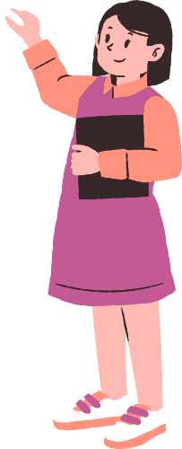
Trường
CHÀO MỪNG THẦY CÔ VÀ CÁC EM
Giáo viên:

Slide 2

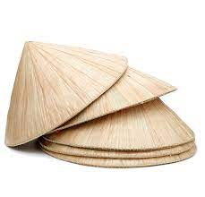
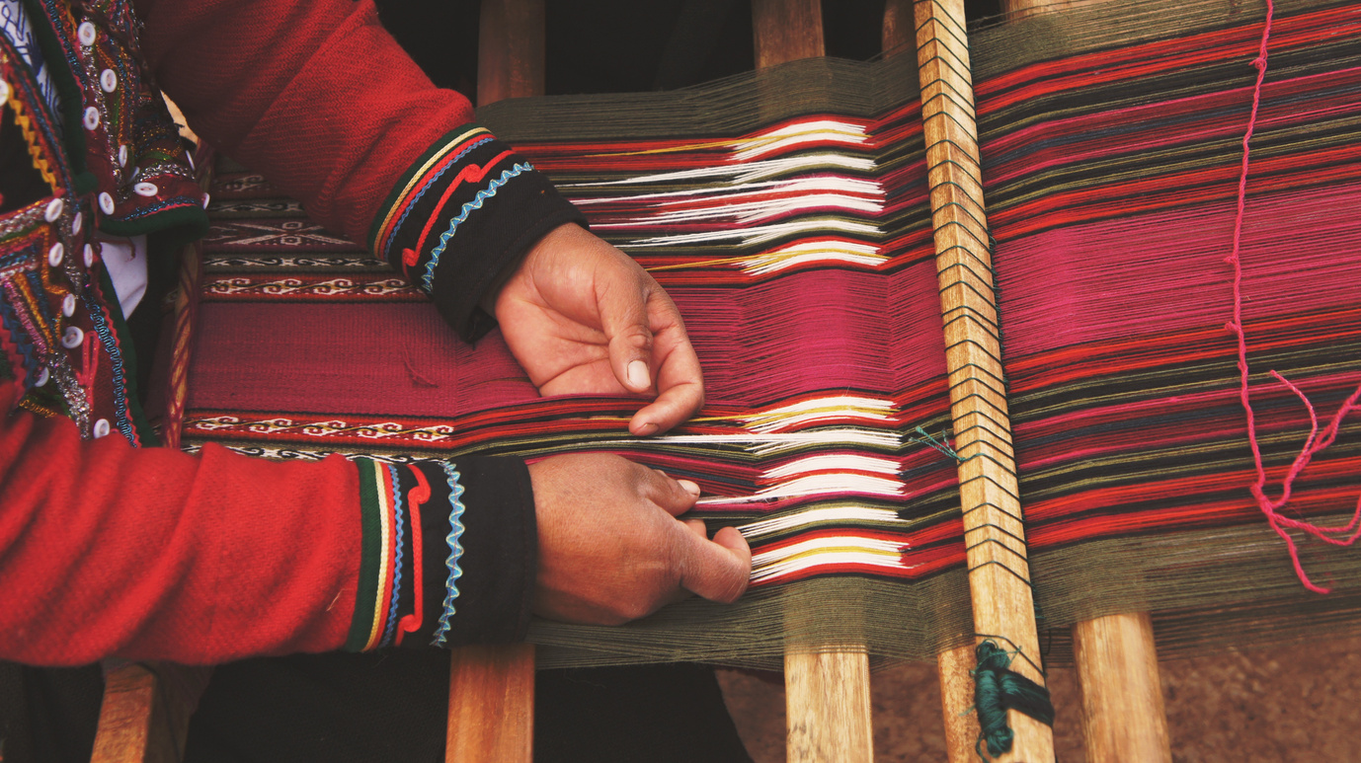
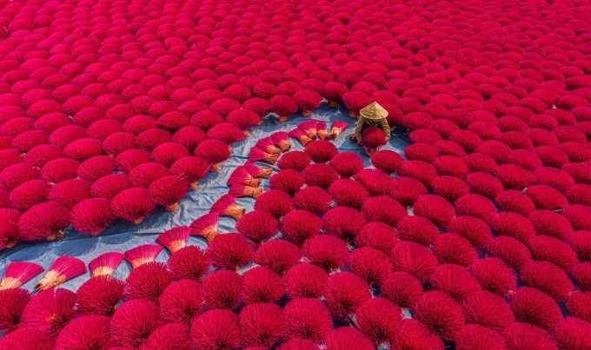
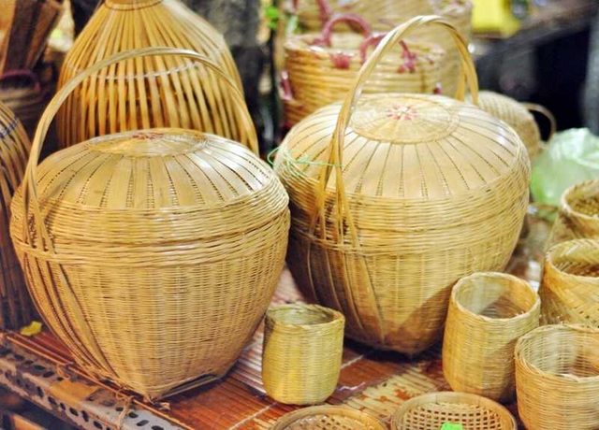
Quan sát và cho biết đây là những làng nghề nào
Nghề làm nón lá
Nghề dệt
Nghề làm nhang
Làm mây tre đan

Slide 3

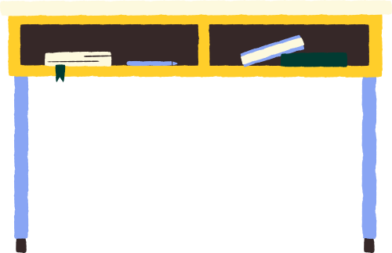
TUẦN 34 - TIẾT 2:
EM TẬP LÀM NGHỀ TRUYỀN THỐNG

Slide 4
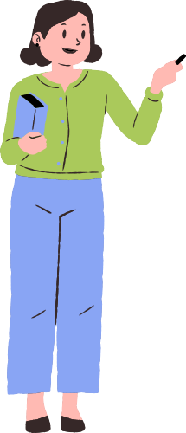
NỘI DUNG BÀI HỌC
HOẠT ĐỘNG 1
HOẠT ĐỘNG 2
Chia sẻ ý tưởng làm sản phẩm của nghề truyền thống
Làm sản phẩm của nghề truyền thống

Slide 5
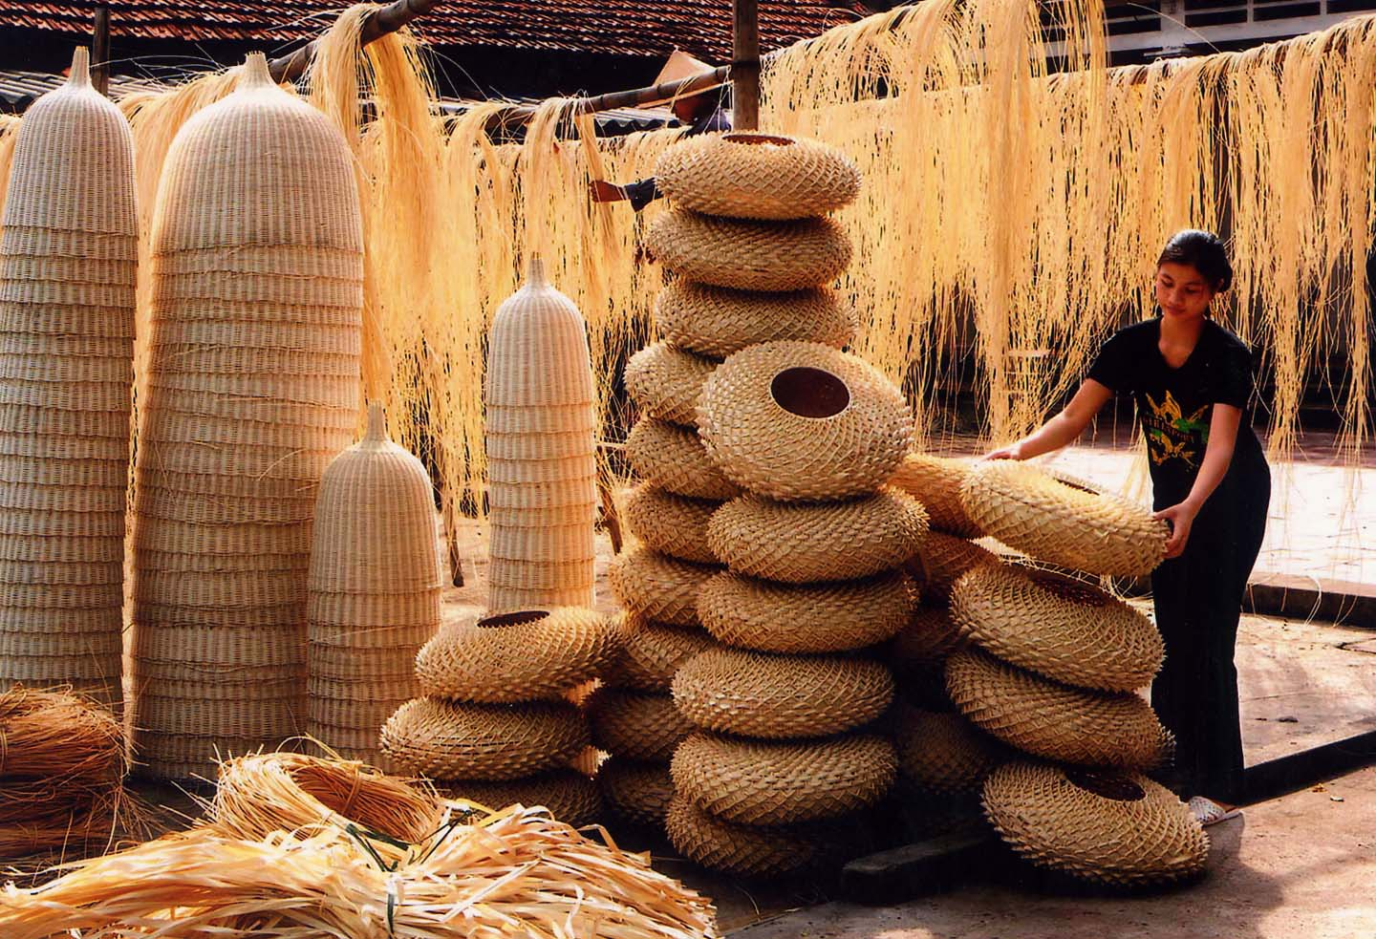
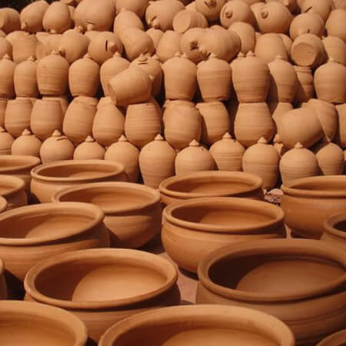
HOẠT ĐỘNG 1
Chia sẻ ý tưởng làm sản phẩm của nghề truyền thống

Slide 6

THẢO LUẬN NHÓM
Thảo luận với những bạn cùng chọn loại sản phẩm nghề truyền thống với mình để chuẩn bị trình bày trước lớp những vấn đề sau:

Slide 7
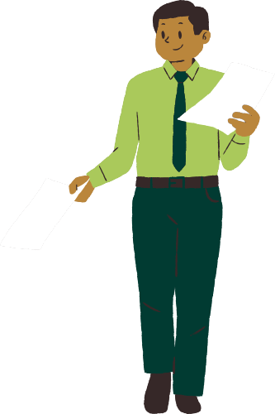
01
Sản phẩm sẽ làm là gì?
02
Vì sao chọn loại sản phẩm này? Sử dụng sản phẩm này như thế nào?
03
Đã chuẩn bị những dụng cụ lao động, nguyên vật liệu nào để làm sản phẩm?
04
Các hoạt động sẽ thực hiện để làm sản phẩm.
05
Kết quả dự kiến.

Slide 8
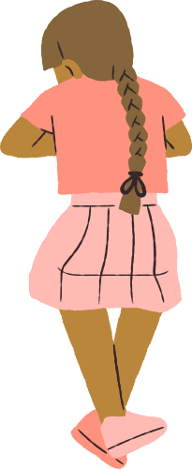
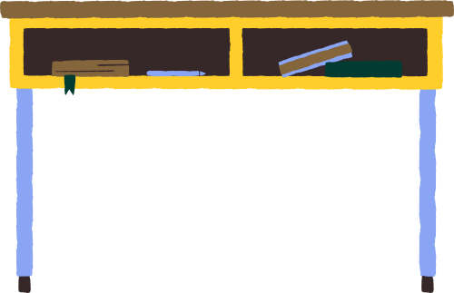
Mỗi em có sở thích, khả năng nghề nghiệp khác nhau nên việc chọn sản phẩm của nghề truyền thống cũng khác nhau. Kết quả làm sản phẩm của nghề truyền thống sẽ giúp các em hiểu rõ hơn về sở thích, khả năng của bản thân đối với nghề truyền thống và chắc chắn sẽ đem lại cho các em những trải nghiệm thú vị đối với nghề truyền thống.
KẾT LUẬN

Slide 9
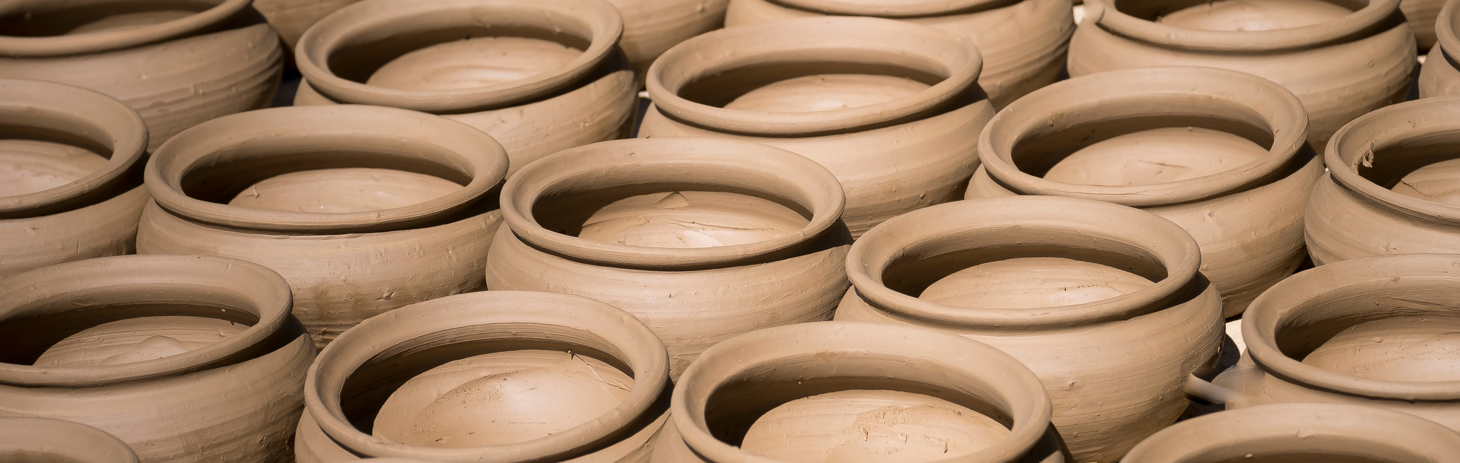
HOẠT ĐỘNG 2
Làm sản phẩm của nghề truyền thống

Slide 10
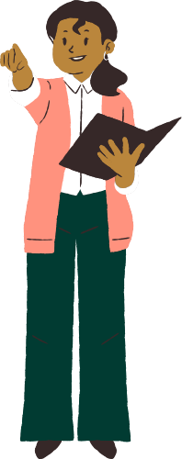

Làm sản phẩm của nghề truyền thống theo trình tự:
Xác định hình thức làm sản phẩm (cá nhân hoặc nhóm);
Làm sản phẩm theo ý tưởng và hình thức đã chọn
Trang trí, trình bày sản phẩm
Chuẩn bị nội dung, cách thức giới thiệu sản phẩm.

Slide 11

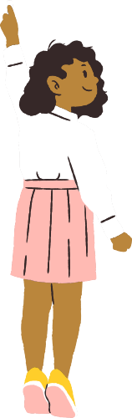
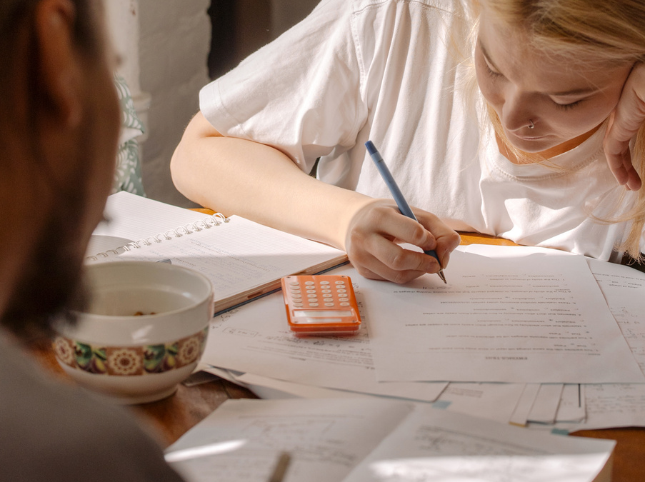

VẬN DỤNG
- Tiếp tục hoàn thiện sản phẩm hoặc làm thêm sản phẩm (nếu đã làm được sản phẩm ở lớp).
- Viết bài giới thiệu sản phẩm theo yêu cầu

Slide 12




Yêu cầu bài viết
Những trang thiết bị, dụng cụ lao động, nguyên vật liệu đ sử dụng để làm sản phẩm
Các hoạt động đã tiến hành để làm được sản phẩm
Là sản phẩm của nghề truyền thống nào?

Slide 13


Yêu cầu bài viết
Những bài học rút ra qua trải nghiệm sản phẩm nghề truyền thống về: các đức tính cần có, khả năng, cách thức sử dụng dụng cụ lao động
Cảm nhận về nghề truyền thống

Slide 14
HƯỚNG DẪN VỀ NHÀ
01
Ôn tập lại bài cũ
02
Chia sẻ lại bài học cho gia đình, bạn bè
Chuẩn bị tiết học sau: Trổ tài chế biến món ăn truyền thống
03

Slide 15

CẢM ƠN THẦY CÔ VÀ CÁC EM ĐÃ CHÚ Ý LẮNG NGHE

